Slide 1




CHÀO MỪNG CÁC EM
ĐẾN VỚI BÀI HỌC HÔM NAY!
GV. NGUYỄN THỊ THANH HÀ

Slide 2


START

Slide 3





CÂU HỎI TÌNH HUỐNG
Quả bóng đá theo tiêu chuẩn Fifa (liên đoàn bóng đá thế giới) có dạng hình cầu với đường kính khoảng 22 cm.
TÌNH HUỐNG: Khi bơm căng quả bóng trên thì thể tích quả bóng bằng bao nhiêu?

Slide 4

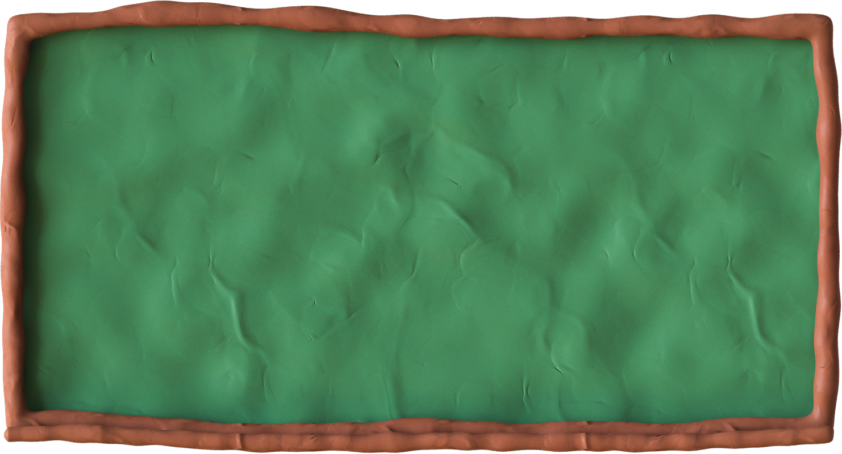

CHƯƠNG 10: MỘT SỐ HÌNH KHỐI TRONG THỰC TIỄN
BÀI 32: HÌNH CẦU

Slide 5





NỘI DUNG BÀI HỌC
MẶT CẦU VÀ HÌNH CẦU
1
DIỆN TÍCH MẶT CẦU VÀ THỂ TÍCH HÌNH CẦU
2

Slide 6


1. MẶT CẦU VÀ HÌNH CẦU

Slide 7

HĐKP 1
1.1. Nhận biết mặt cầu và hình cầu

Slide 8

HĐKP 1
- Khi quay nửa đường tròn quanh đường kính AB cố định của nó thì ta được một mặt cầu.
- Khi quay nửa hình tròn quanh đường kính AB cố định của nó thì ta được một hình cầu.
- Tâm và bán kính của nửa đường tròn (hình tròn) cũng là tâm và bán kính của mặt cầu (hình cầu).
M
Một số yếu tố của mặt cầu:
Tâm mặt cầu: O
Bán kính mặt cầu: R = OA = OB = OM

Slide 9
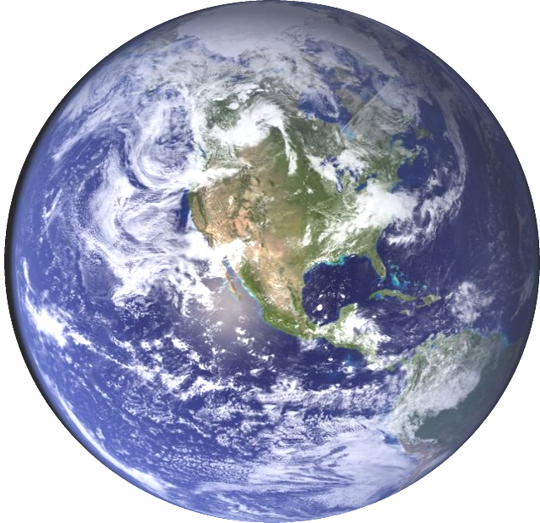
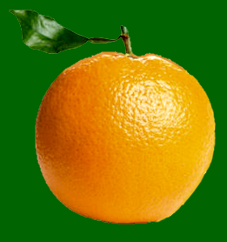
CHUẨN BỊ Ở NHÀ
TÌM MỘT SỐ HÌNH ẢNH THỰC TẾ VỀ HÌNH CẦU

Slide 10

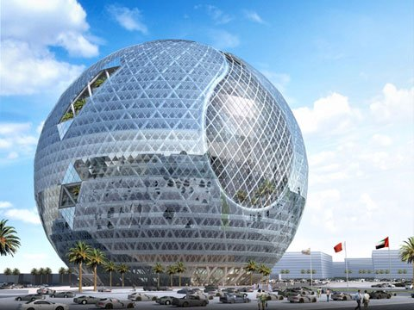
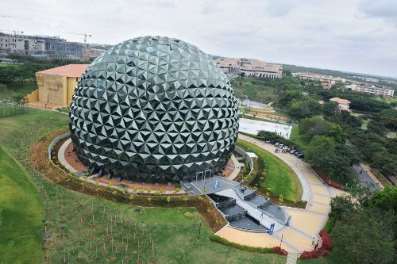

MỘT SỐ HÌNH ẢNH THỰC TẾ VỀ HÌNH CẦU

Slide 11
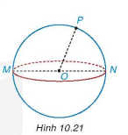



Ví dụ 1
Hãy kể tên tâm và một bán kính của mặt cầu trong hình 10.21.
Giải
Tâm mặt cầu : O
Một bán kính: OP
Luyện tập 1:
Kể tên các bán kính còn lại trong hình 10.21.

Slide 12
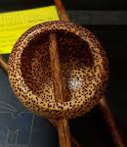
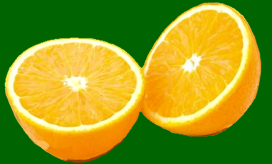
CẮT HÌNH CẦU BỞI MỘT MẶT PHẲNG
HĐ 1: Sọ dừa được xem có dạng mặt cầu.
Người ta cắt sọ dừa khô để làm gáo dừa em thấy miệng gáo dừa có dạng gì?
Miệng gáo dừa là một đường tròn
HĐ2: Khi cắt đôi một quả cam có dạng hình cầu (hình bên) em thấy mặt cắt có dạng hình gì?
Mặt cắt là một hình tròn

Slide 13


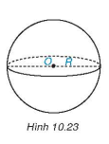
TỔNG QUÁT
Nếu cắt một hình cầu bởi một mặt phẳng thì phần chung của mặt phẳng và hình cầu (còn gọi là mặt cắt) là một hình tròn.
Nếu cắt mặt cầu bán kính R bởi một mặt phẳng thì phần chung của mặt phẳng và mặt cầu là một đường tròn (hình 10.23).
Khi mặt phẳng đi qua tâm thì đường tròn đó có bán kính R và được gọi là đường tròn lớn.
Khi mặt phẳng không đi qua tâm thì đường tròn đó có bán kính nhỏ hơn R.

Slide 14
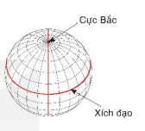
Ví dụ 2
Trái đất của chúng ta được xem là có dạng hình cầu (nên còn gọi là “Địa Cầu”) và đường Xích đạo là 1 đường tròn lớn dài khoảng 40.075 km. Tính đường kính của Trái Đất (làm tròn kết quả đến hàng phần trăm của km).
Giải
Do đường Xích đạo là một đường tròn lớn nên bán kính của nó bằng bán kính của Trái Đất.
Nếu gọi R là bán kính Trái Đất thì độ dài của đường xích đạo là:
Do đó đường kính của trái đất là:

Slide 15
Luyện tập 2:
Khi cắt một hình cầu bởi một mặt phẳng đi qua tâm của hình cầu đó được một hình tròn có diện tích 25$π {cm}^{2}$. Tính bán kính của hình cầu.
Giải
Nếu gọi R là bán kính hình cầu thì diện tích của hình tròn lớn là:
Do đó bán kính của hình cầu là:

Slide 16
2. DIỆN TÍCH MẶT CẦU và THỂ TÍCH HÌNH CẦU

Slide 17

HĐKP 3
Người ta thấy rằng lượng sơn cần dùng để sơn kín 1 mặt cầu bán kính R bằng với lượng sơn cần dùng để sơn kín một hình tròn bán kính 2R (khi độ dày của lớp sơn như nhau) từ đó em hãy dự đoán công thức để tính diện tích mặt cầu bán kính R.
Giải
Gọi diện tích mặt cầu bán kính R là :
Diện tích hình tròn bán kính 2R là:
Do lượng sơn cần dùng để sơn kín 1 mặt cầu bán kính R bằng với lượng sơn cần dùng để sơn kín một hình tròn bán kính 2R nên:

Slide 18
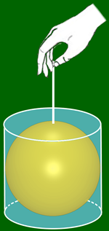
HĐKP 4:
Cho một hình cầu có bán kính R vào một cốc thủy tinh hình trụ có chiều cao bằng 2R và bán kính đáy bằng R
Ban đầu để hình cầu nằm khít trong cốc thủy tinh có đầy nước.

Slide 19
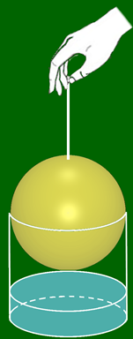
HĐKP 4:
Ta nhấc hình cầu ra khỏi cốc thủy tinh hình trụ, đo độ cao cột nước còn lại trong chiếc cốc ta thấy độ cao này chỉ bằng một phần ba chiều cao của chiếc cốc hình trụ. Từ đó em hãy dự đoán công thức tính thể tích hình cầu bán kính R.

Slide 20
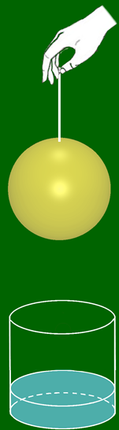
HĐKP 4:
hình trụ
đáy
Cho một hình cầu có bán kính R vào một cốc thủy tinh hình trụ có chiều cao bằng 2R và bán kính đáy bằng R
Đo độ cao cột nước còn lại, ta thấy độ cao chỉ bằng chiều cao của cốc nước hình trụ
Thể tích hình cầu bằng thể tích hình trụ
hình cầu

Slide 21
HĐKP 4:
Công thức tính thể tích hình cầu là:
(R là bán kính của hình cầu)
Mặt khác, ta thấy:
(d là đường kính của hình cầu)

Slide 22
KẾT LUẬN
Công thức tính diện tích mặt cầu:
Công thức tính thể tích hình cầu là:
(R là bán kính của mặt cầu)
(R là bán kính của hình cầu)
hoặc
hoặc:
(d là đường kính của mặt cầu)
(d là đường kính của hình cầu)

Slide 23



Ví dụ 3
Tính diện tích mặt cầu và thể tích hình cầu có bán kính bằng 10 cm.
Giải
Diện tích mặt cầu là:
Thể tích hình cầu là:

Slide 24
Vận dụng 1:
TRẢ LỜI CÂU HỎI TÌNH HUỐNG
Quả bóng đá theo tiêu chuẩn Fifa (liên đoàn bóng đá thế giới) có dạng hình cầu với đường kính khoảng 22 cm. Khi bơm căng quả bóng thì thể tích quả bóng bằng bao nhiêu?
Giải
Thể tích quả bóng là:

Slide 25
Ví dụ 4
Bạn Trang có 1 bể cá dạng 1 phần hình cầu với đường kính bằng 20 cm. Khi nuôi cá, Trang thường đổ vào bể lượng nước có thể tích bằng 2/3 thể tích của hình cầu. Tính thể tích nước bạn trang đã đổ vào bể cá (làm tròn kết quả đến hàng đơn vị của cm^{3,} lấy ).
Giải
Bán kính của hình cầu là:
Thể tích hình cầu là:
Thể tích nước bạn Trang sử dụng để đổ vào bể cá là:

Slide 26
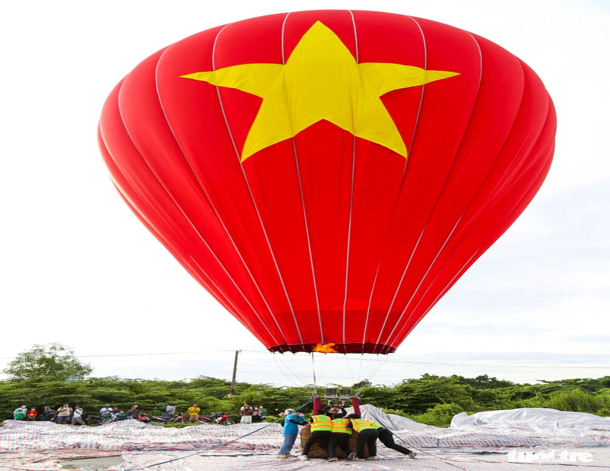
Vận dụng 2:
HOẠT ĐỘNG NHÓM
Khinh khí cầu đầu tiên được phát minh bởi anh em nhà Montgolfier (người Pháp) vào năm 1782. Chuyến bay đầu tiên của hai anh em trên khinh khí cầu được thực hiện vào ngày 4 tháng 6 năm 1783 trên bầu trời Place des Cordeliers ở Annonay (nước Pháp) (theo cand.com.vn). Giả sử một khinh khí cầu có dạng hình cầu với đường kính bằng 11 m tính diện tích mặt khinh khí cầu đó (làm tròn kết quả đến hàng đơn vị của m²).
Giải
Diện tích mặt khinh khí cầu đó là:

Slide 27



non
Ong
học
việc
Khởi động
The little bee

Slide 28

Luật chơi và cách thức chơi
Mỗi học sinh sẽ có một phiếu trả lời và dùng để trả lời các đáp án A,B,C hoặc D của câu hỏi.
Thời gian suy nghĩ cho mỗi câu hỏi là 20s. Sau 20s các học sinh sẽ giơ cao bảng đáp án để giáo viên quét đáp án bằng điện thoại.
Kết thúc trò chơi Học sinh trả lời đúng nhiều nhất sẽ nhận được phần thưởng.

Slide 29

Câu 1: Hình cầu tâm O bán kính R được tạo ra khi quay
A. nửa hình tròn tâm O bán kính R quanh đường kính của nó.
B. tam giác vuông quanh cạnh góc vuông.
C. nửa đường tròn tâm O bán kính R quanh đường kính của nó.
D. hình chữ nhật quanh một cạnh của nó

Slide 30
Câu 2: Mặt cầu tâm O bán kính R được tạo ra khi quay
A. nửa hình tròn tâm O bán kính R quanh đường kính của nó.
B. tam giác vuông quanh cạnh góc vuông.
C. hình chữ nhật quanh một cạnh của nó.
D. nửa đường tròn tâm O bán kính R quanh đường kính của nó.

Slide 31
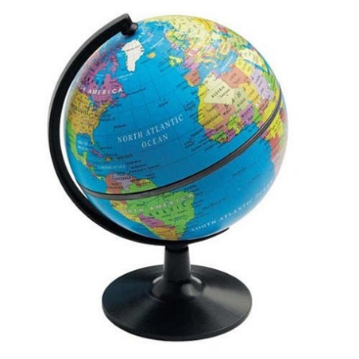
Câu 3: Tính diện tích mặt cầu của quả địa cầu trong hình vẽ bên, biết đường kính quả địa cầu là 30cm (quả địa cầu có dạng một hình cầu)?
A.
C.
B.
D.

Slide 32
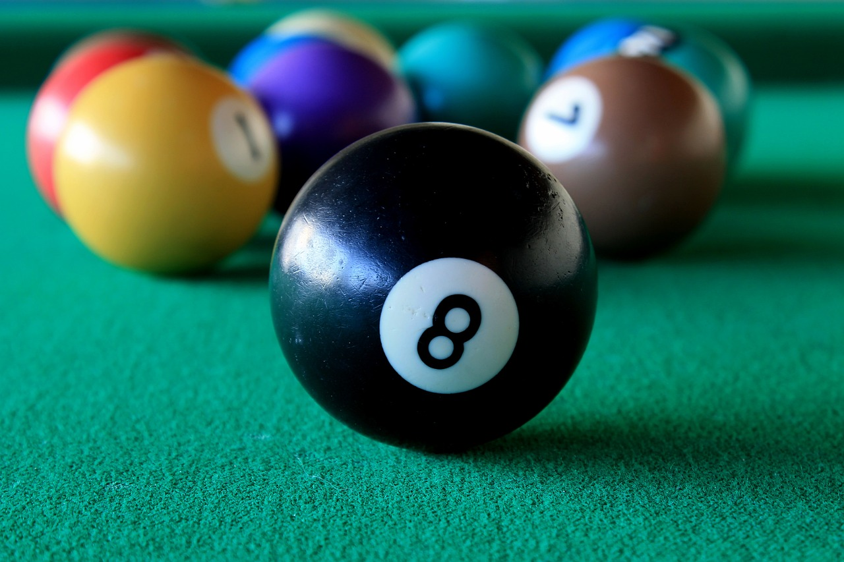
Câu 4: Quả bóng bi-a có dạng hình cầu biết đường kính của nó bằng 61mm. Độ dài đường tròn lớn là
A.
C.
B.
D.

Slide 33
TÓM TẮT NỘI DUNG BÀI HỌC
Sự tạo thành hình cầu, mặt cầu
Cắt hình cầu, mặt cầu bởi một mặt phẳng
Công thức tính diện tích mặt cầu
Công thức tính thể tích hình cầu

Slide 34

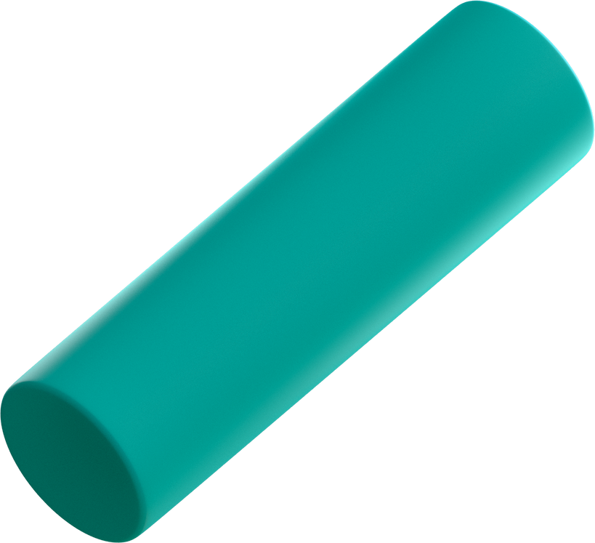


HƯỚNG DẪN VỀ NHÀ
Ghi nhớ kiến thức trọng tâm trong bài.
Hoàn thành bài tập trong SGK trang 105.
Chuẩn bị bài mới: “LUYỆN TẬP CHUNG”.

Slide 35


CẢM ƠN CÁC EM
ĐÃ LẮNG NGHE BÀI HỌC!
Tài liệu được chia sẻ bởi Website VnTeach.Com
https://www.vnteach.com

